Slide 1
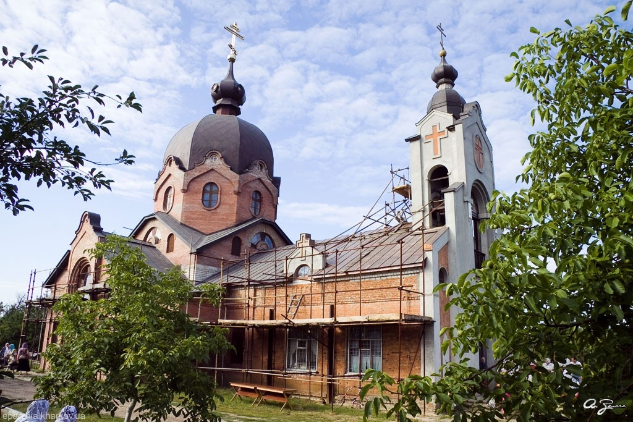
Внутреннее
устройство храма

Slide 2
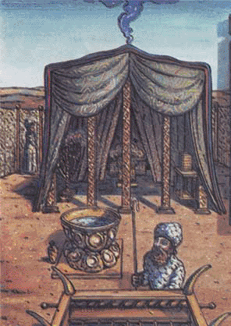
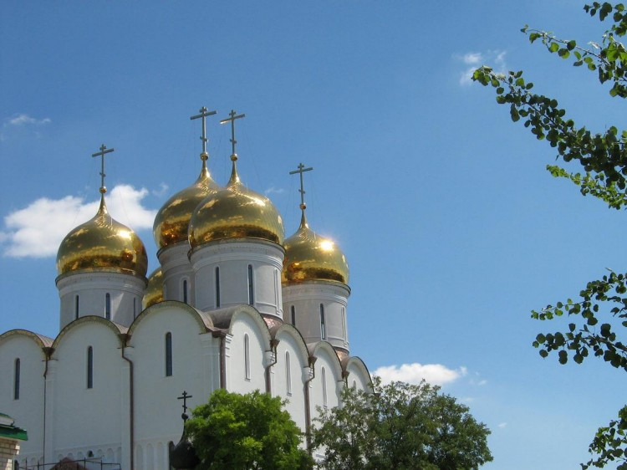
ПРАВОСЛАВНЫЙ
ХРАМ
СКИНИЯ

Slide 3
Скиния
Ветхозаветный
храм
Большой кожаный шатер
Святое Святых
Святилище
Двор

Slide 4
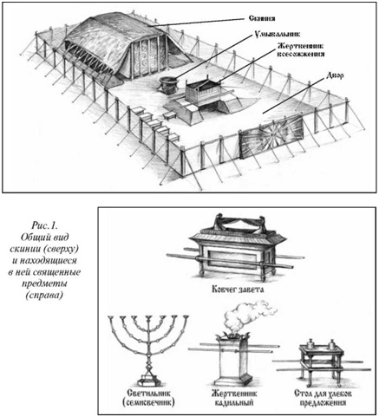

Slide 5
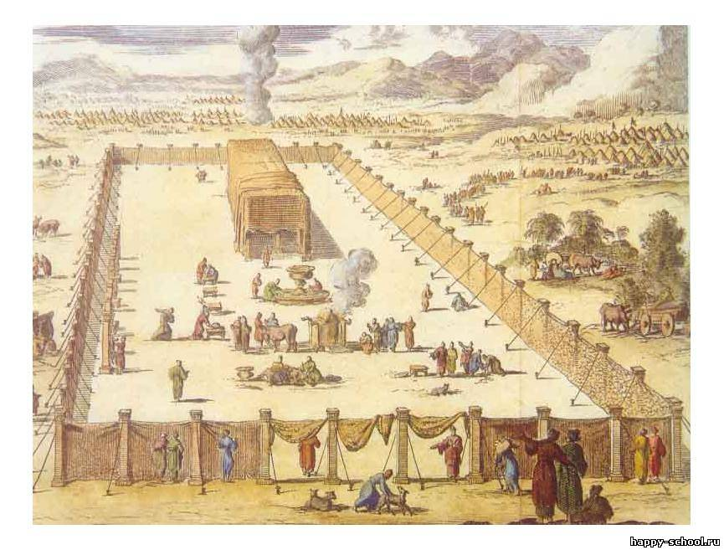

Slide 6
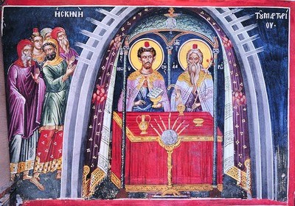

Slide 7
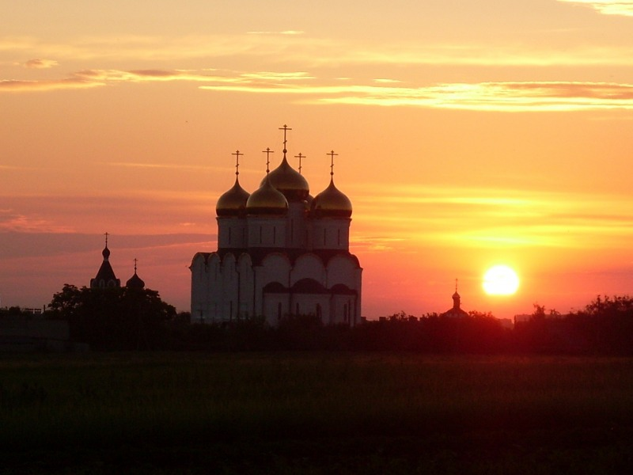
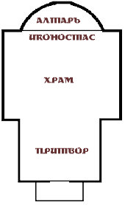
Православный храм
Алтарь
Средняя часть
Притвор

Slide 9
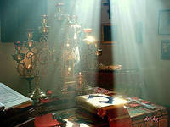
Алтарь – Святое Святых

Slide 10
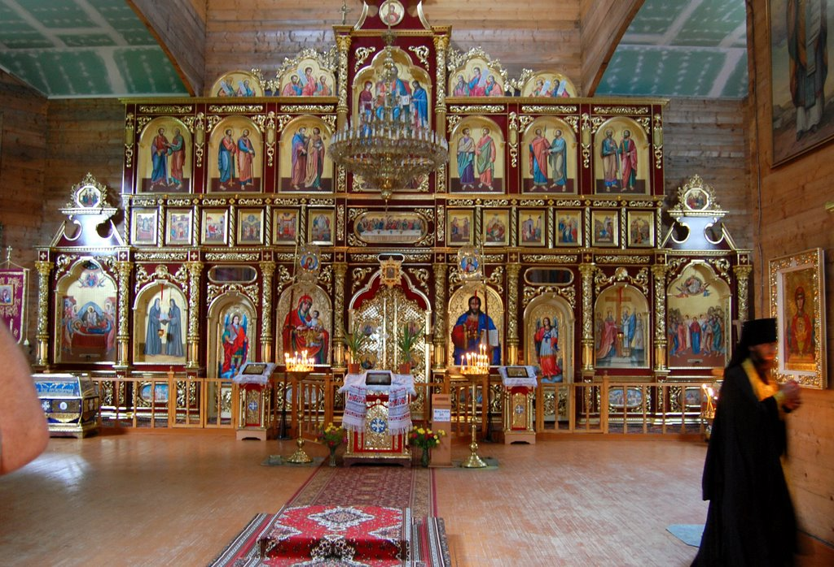
Алтарь
Означает небо -место пребывания Бога –
Царствие Небесное

Slide 11
Алтарь – Святое Святых
Священник
Диакон
Пономарь
Первосвященник – очистительная жертва

Slide 12
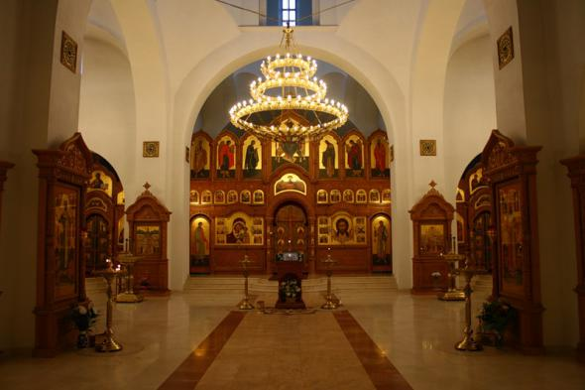
Средняя часть храма – святлище
Священник
Верующие христиане –верные

Slide 13
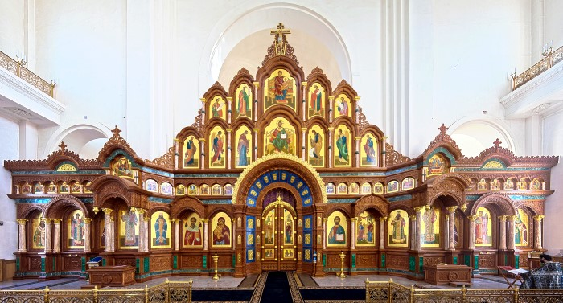
Отделяет алтарь от средней части храма
Иконостас

Slide 14
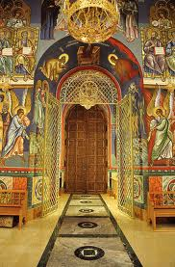
Преддверие храма.
Притвор
Оглашенные – люди, готовящиеся ко Святому Крещению, или за тяжкие грехи временно отлученные от Причастия

Slide 15
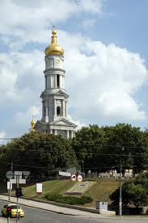
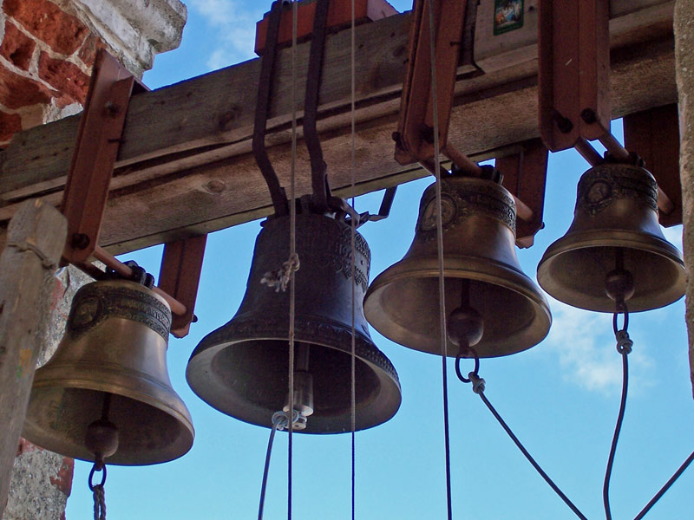
Колокольня
колокола
Звонница

Slide 16
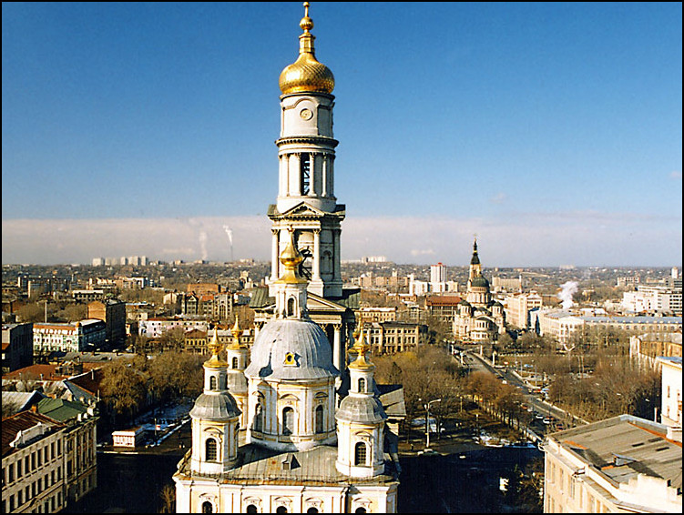
Колокольный звон
Созывает на молитву
Возвещает о важнейших моментах службы
Напоминает о вышнем, небесном мире

Slide 17
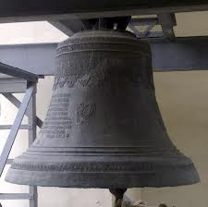
Колокольный звон
Благовест – звон в один колокол

Slide 18
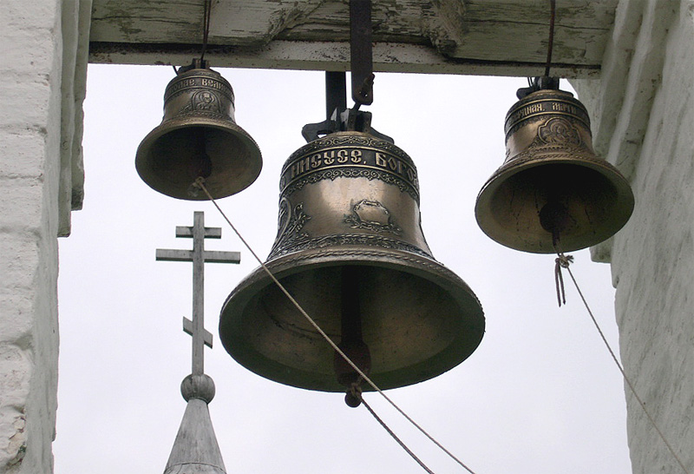
Трезвон – звон во все колокола, выражает христианскую радость, по поводу праздника

Slide 19
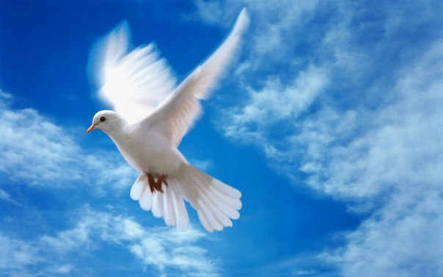
Перебор – медленный звон поочередно в каждый колокол по одному разу, начиная с самого малого, а после удара в большой колокол, ударяют во все колокола вместе сразу, и так повторяют много раз

Slide 20
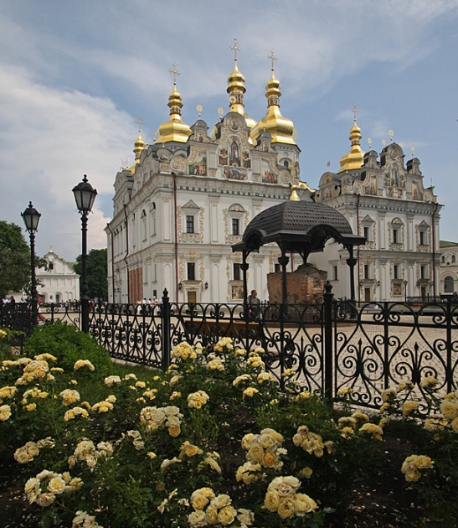
Перезвон – звон поочередно в каждый колокол, начиная с большого и до самого малого

